Slide 1

65536
端口号 软件/服务名
0
80
.
.
.
443
5000
5001
65535

Slide 2


确定域名bai.com的流程
浏览器DNS缓存中找
本机hosts文件中找
按你的自己设置的（或者是自己获取的）DNS服务器地址去找
DNS
3.发送域名请求解析
Ip地址
DNS
www.baidu.com
1. 浏览器DNS缓存
2. 计算机hosts文件
4. 返回ip地址：220.181.38.149
服务器
主机

Slide 3
访问/index.html
DNS
3.发送域名请求解析
Ip地址
www.baidu.com
1. 浏览器DNS缓存
4. 返回ip地址：220.181.38.149
2. 计算机hosts文件
5.三次握手，建立连接
6.请求index.html
7.返回数据
80端口
服务器
主机
220.181.38.149

Slide 4
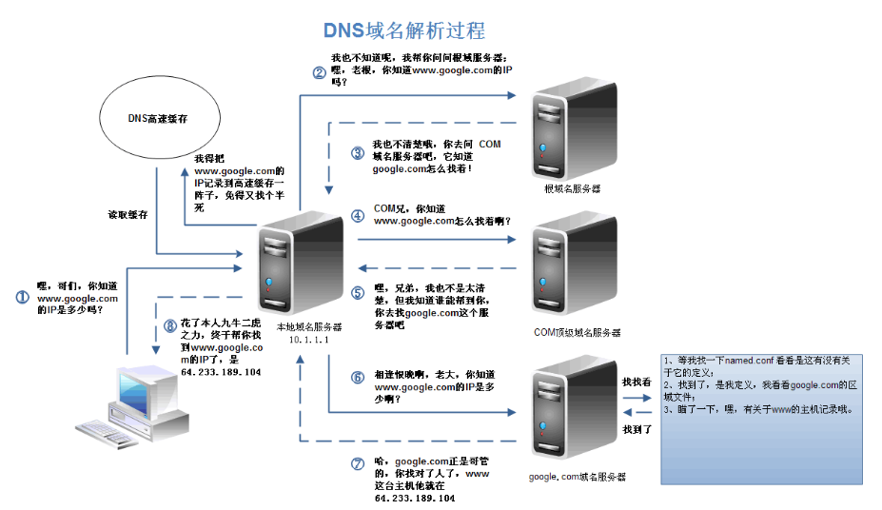

Slide 5
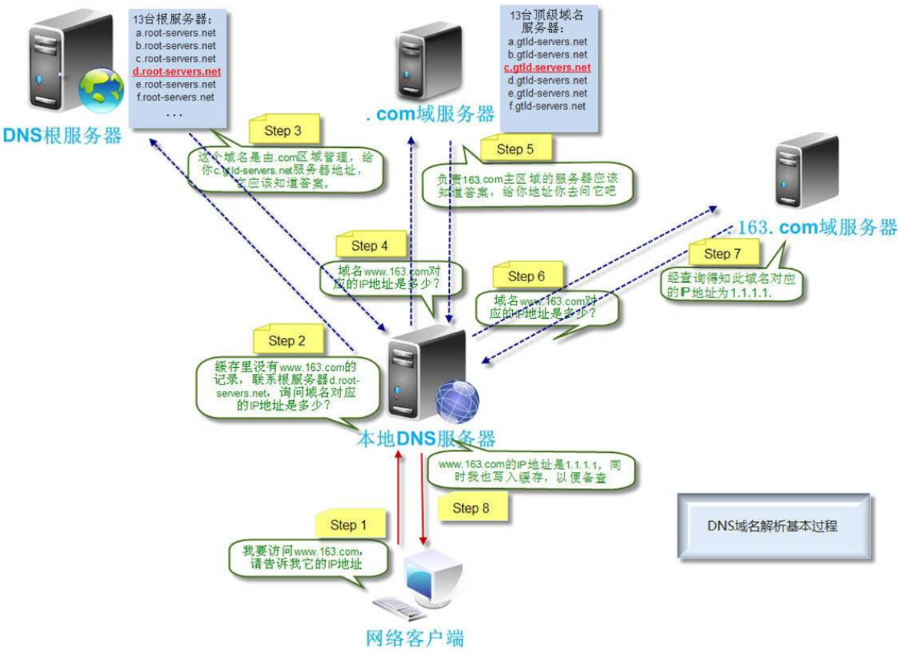

Slide 6




山西阳泉
北京
baidu.com:220.181.38.149
baidu.com:20.22.56.22
DNS
baidu.com:220.181.38.149
baidu.com:20.22.56.22
DNS
DNS服务器
119.29.29.29
DNS服务器
Ip:114.114.114.114

Slide 7
变/常量名
值
i
1
[1 ,2 ,3]
str
“abc”
xxx001
b
true
arr
xxx001
{a:1}
obj
xxx002
xxx002
COMPANY
xxx102
{name:’XXX公司’, tel:‘16888888’}
xxx102
栈区
堆区
简单类型数据存储在内存的栈空间中，复杂类型的数据存储在内存的堆空间中

